Slide 1
ОРГАНИЗАЦИЯ ГОЛОСАВНИЯ ВНЕ ПОМЕЩЕНИЯ ДЛЯ ГОЛОСВАНИЯ 8 СЕНТЯБРЯ 2019 ГОДА
МУНИЦИПАЛЬНЫЕ ВЫБОРЫ
В КИРИШСКОМ МУНИЦИПАЛЬНОМ РАЙОНЕ

Slide 8
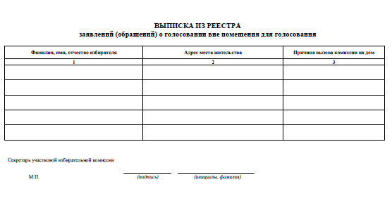

Slide 9
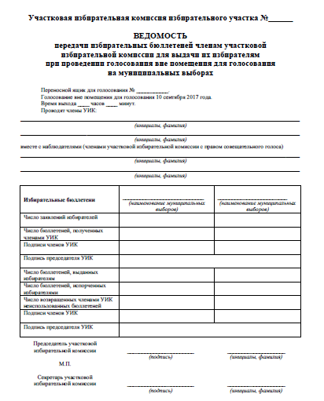

Slide 13
При проведении голосования вне помещения для голосования могут возникнуть разные ситуации:
- причина, по которой он выразил желание проголосовать вне помещения для голосования, не является уважительной.
В этом случае члены УИК с правом решающего голоса составляют в произвольной форме акт, в котором подробно описывают ситуацию и действия избирателя, которые препятствуют деятельности УИК, информируют председателя УИК о сложившейся ситуации;

Slide 14
При проведении голосования вне помещения для голосования могут возникнуть разные ситуации:
- избиратель отсутствует по указанному адресу, например:
выехал после звонка в УИК в неизвестном направлении и телефонная связь с данным избирателем отсутствует;
избиратель отсутствует по указанному адресу длительное время и не мог звонить в УИК с просьбой о голосовании вне помещения для голосования;
по прибытии к избирателю выясняется, что избиратель не заявлял в УИК о желании проголосовать вне помещения для голосования, никто из семьи избирателя не заявлял в УИК о предоставлении возможности избирателю проголосовать вне помещения для голосования.
О соответствующей ситуации члены УИК информируют председателя УИК и составляют в произвольной форме акт, который должен быть предложен для подписания присутствующим членам УИК с правом совещательного голоса, наблюдателям.

Slide 16
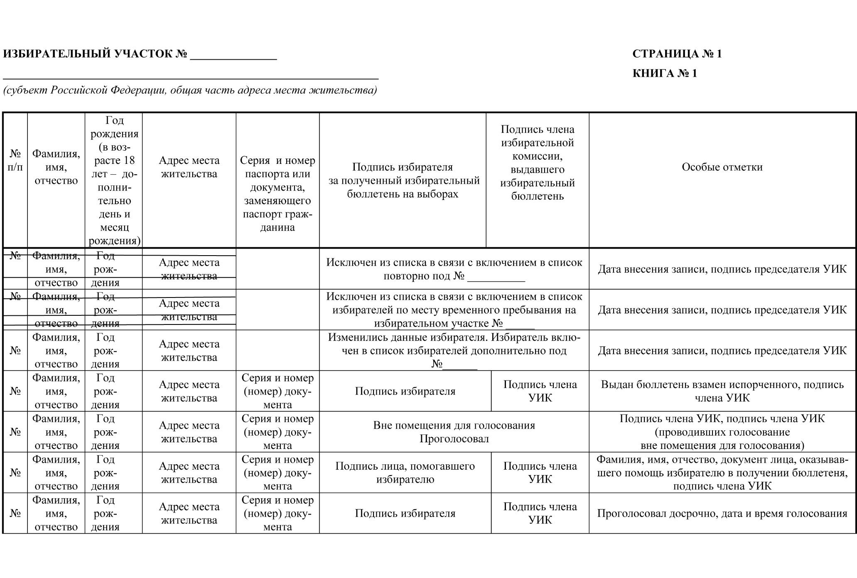

Slide 17
